Slide 1



CALIDAD DE VIDA, MEDIO AMBIENTE Y HÁBITOS DE RECICLAJE
Vitoria-Gasteiz, 22 y 23 de noviembre de 2023
EL OBSERVATORIO DE RESIDUOS DE ÁLAVA,
HERRAMIENTA PIONERA EN EL MARCO DEL PRU2030
Eva Díaz de Arcaya Sáez de Vicuña
Jefa de la Sección de Prevención Ambiental
DIPUTACIÓN FORAL DE ÁLAVA

Slide 2
Plan de prevención y gestión de residuos urbanos de Araba-Álava
(2017-2030) PRU2030
Notes:
Acción 26: publicación en la web de estos estudios + Acción 2: agenda alavesa (participación en unificar criterios inventario con otros TTHH)

Slide 3
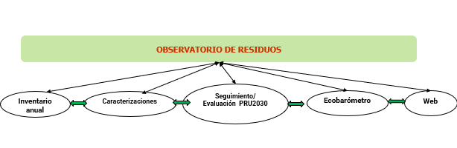
OBSERVATORIO DE RESIDUOS ÁLAVA
Trabajando en red

Slide 4
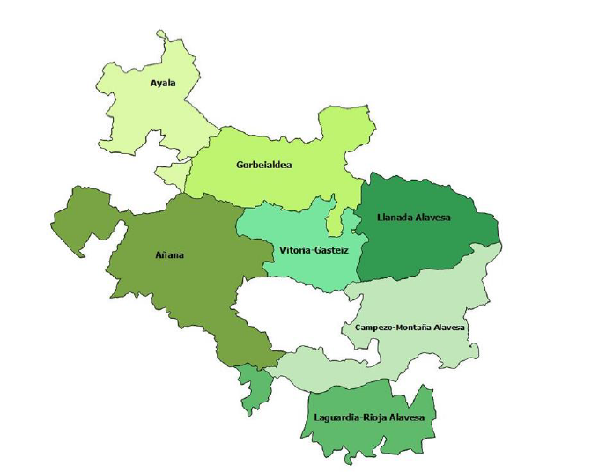
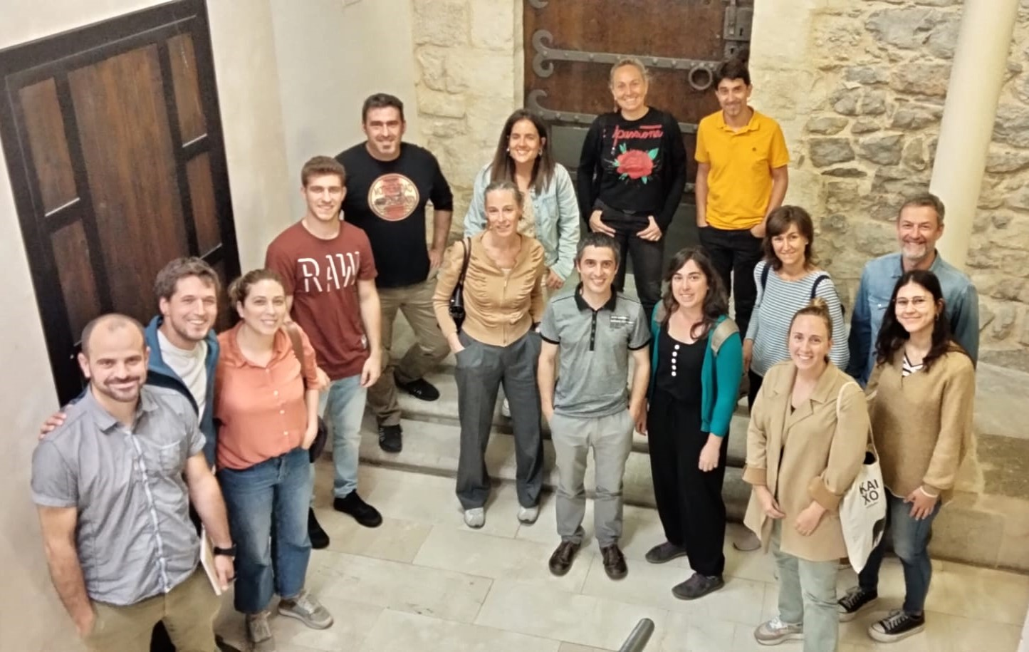
OBSERVATORIO DE RESIDUOS ÁLAVA
EQUIPO MULTIDISCIPLINAR
DIPUTACIÓN FORAL DE ÁLAVA
CUADRILLAS
ASISTENCIA TÉCNICA:
- Área técnica
- Área de participación
- Área de caracterización

Slide 5

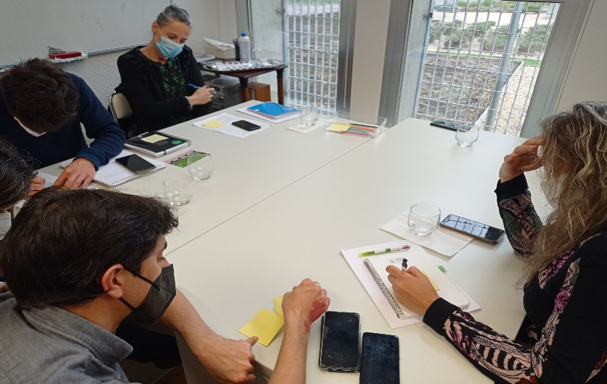
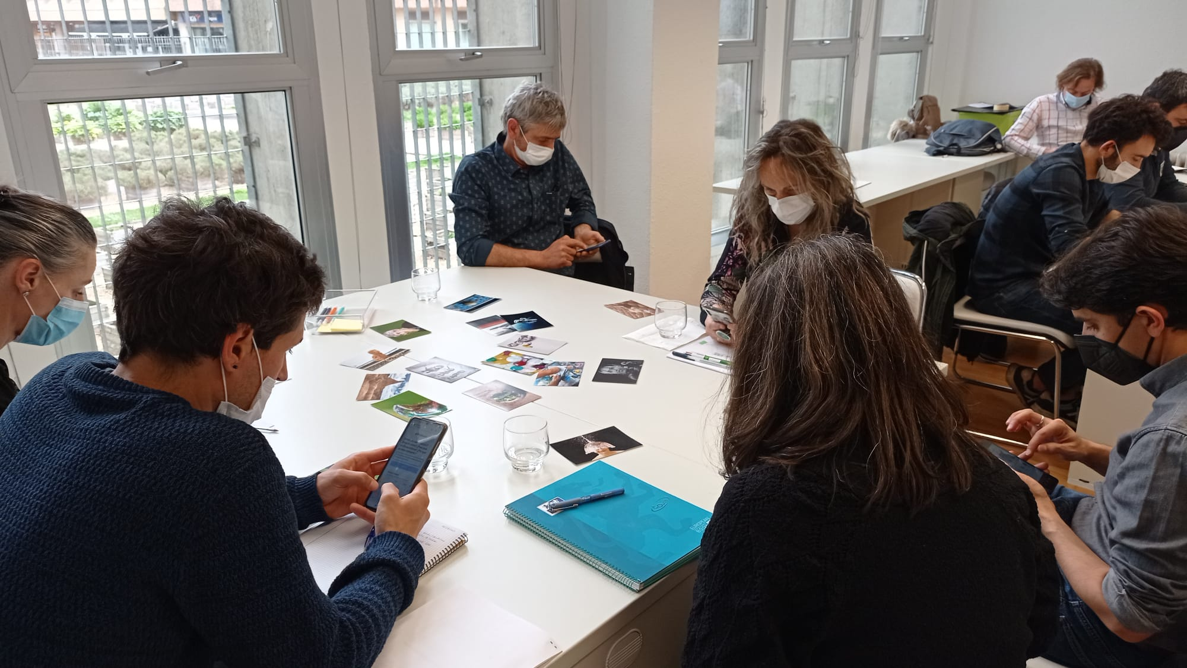
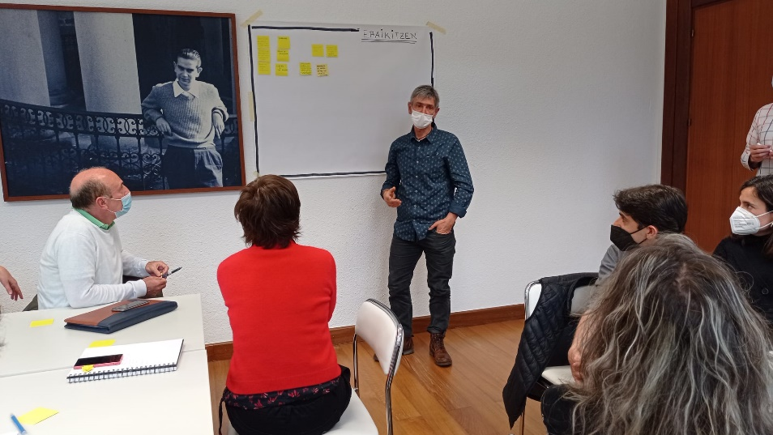
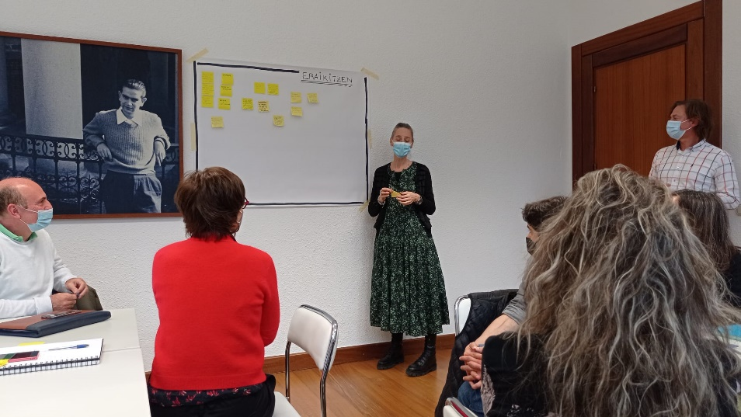
BEHATOKIA ERAIKITZEN/CONSTRUYENDO OBSERVATORIO

Slide 6
BEHATOKIA ERAIKITZEN/CONSTRUYENDO OBSERVATORIO
¿Qué queremos o esperamos del Observatorio a nivel de (tu) cuadrilla?
Las expectativas circunscritas a las cuadrillas hacen referencia fundamentalmente a:
Contar con un diagnóstico de situación conjunto y de cada cuadrilla para poder trabajar en la mejora de la gestión de residuos.
Facilitar datos e información que permitan obtener comparativas entre municipios y cuadrillas para tomar decisiones a nivel político y técnico.
Poder conocer buenas prácticas y desaciertos de otras cuadrillas, de otras referencias, de otras experiencias en general de las que podamos aprender.
Contar con un espacio alineado que posicione y diferencie, en un marco y criterio común, respecto a otros municipios o cuadrillas.
Facilitar un espacio físico que facilite el encuentro para compartir experiencias, barreras, ideas…etc.
Generar encuentros con localizaciones rotatorias que sirvan para aumentar la implicación y empoderamiento de las cuadrillas.
Desarrollar espacios de Formación.

Slide 7
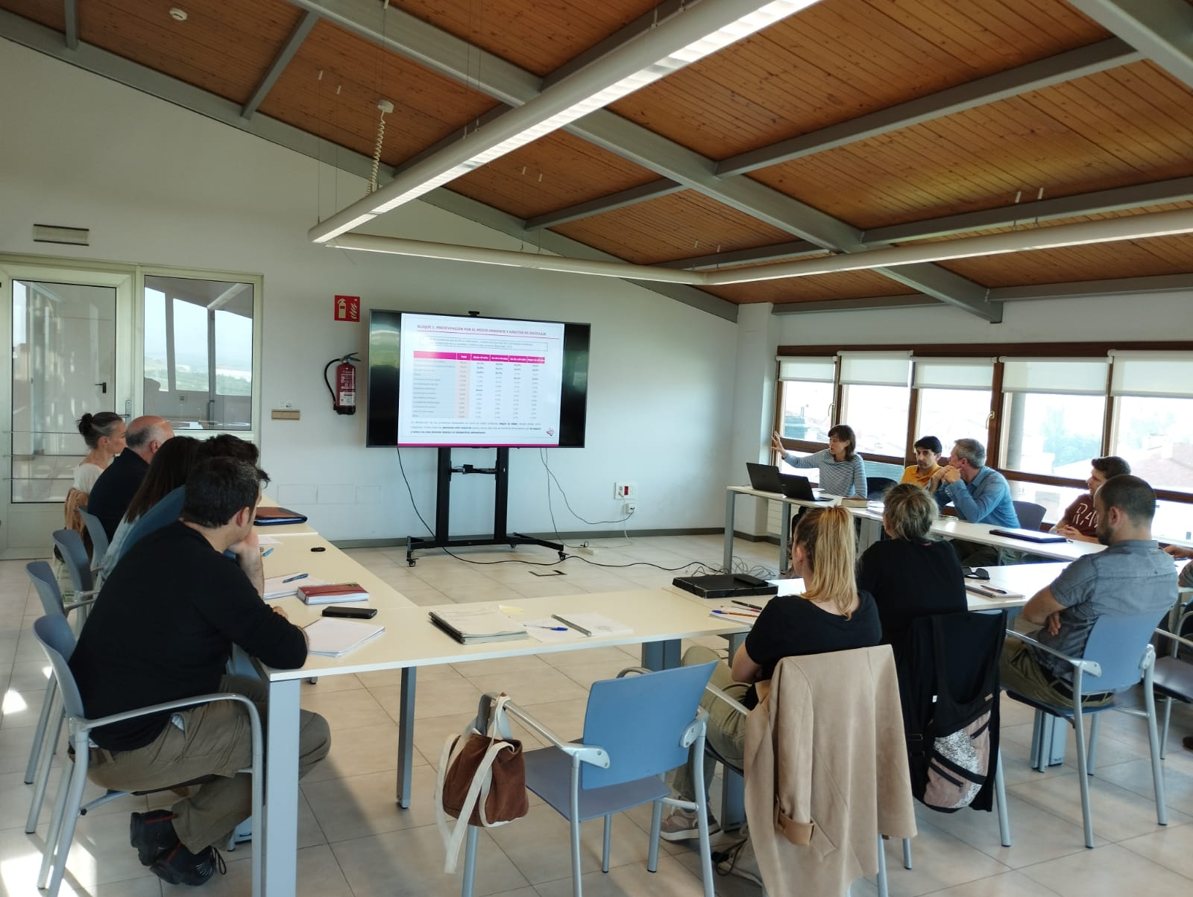
OBSERVATORIO DE RESIDUOS ÁLAVA
VALORES
Figura coordinadora e integradora
Figura generadora de conocimiento
Transmite conocimiento
Espacio de trabajo
Transparencia
Acompañamiento
Retroalimentación
Enriquecimiento personal
Notes:
También forma en materias específicas

Slide 8
OBSERVATORIO DE RESIDUOS PROCEDIMIENTO DE TRABAJO
FUNCIONAMIENTO GENERAL:
Reuniones generales
Reuniones específicas con cada cuadrilla
Reuniones monográficas
ESPECÍFICOS POR TAREA
Inventario/Caracterizaciones/Ecobarómetro/Seguimiento PRU
PARTICIPACIÓN PARTICIPACIÓN PARTICIPACIÓN

Slide 9
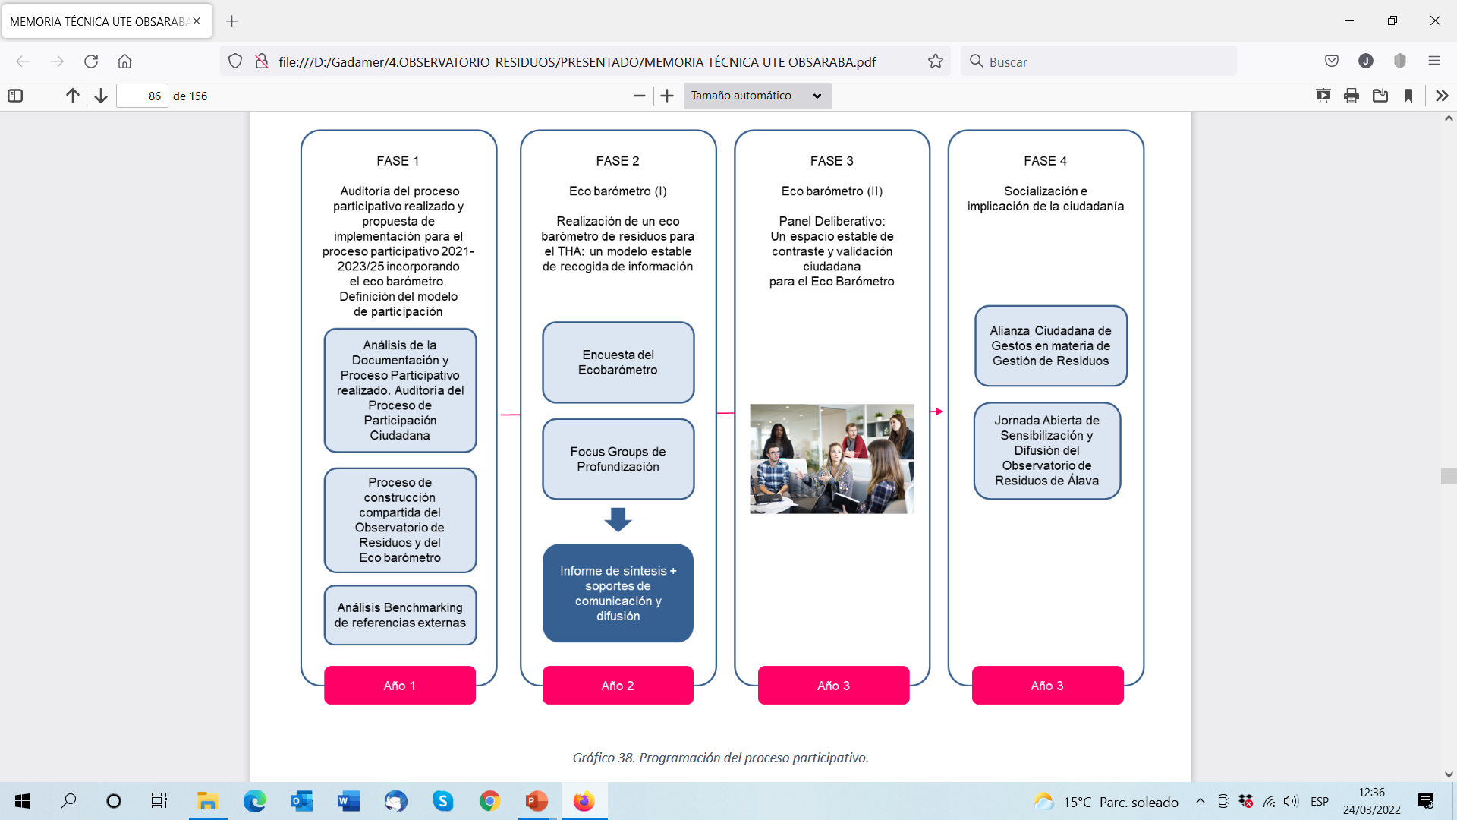
OBSERVATORIO DE RESIDUOS ÁLAVA_PARTICIPACIÓN

Slide 10
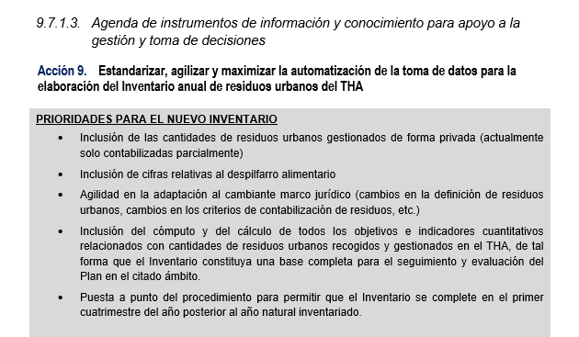
HONDAKINEN BEHATOKIA/
OBSERVATORIO DE RESIDUOS_INVENTARIO ANUAL

Slide 11
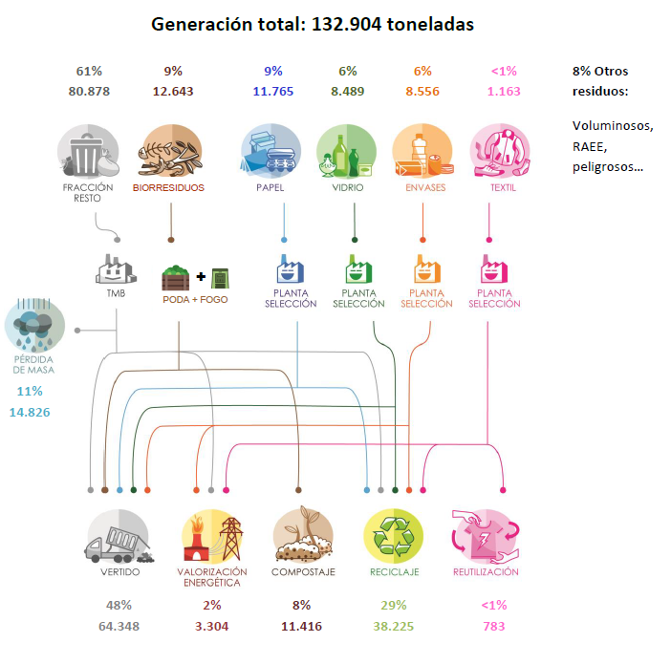
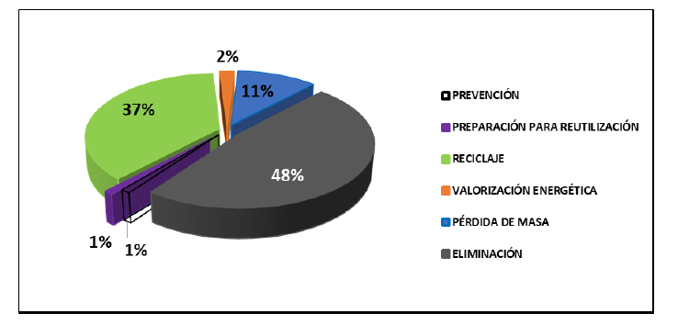
HONDAKINEN BEHATOKIA/
OBSERVATORIO DE RESIDUOS ÁLAVA
INVENTARIO ANUAL

Slide 12
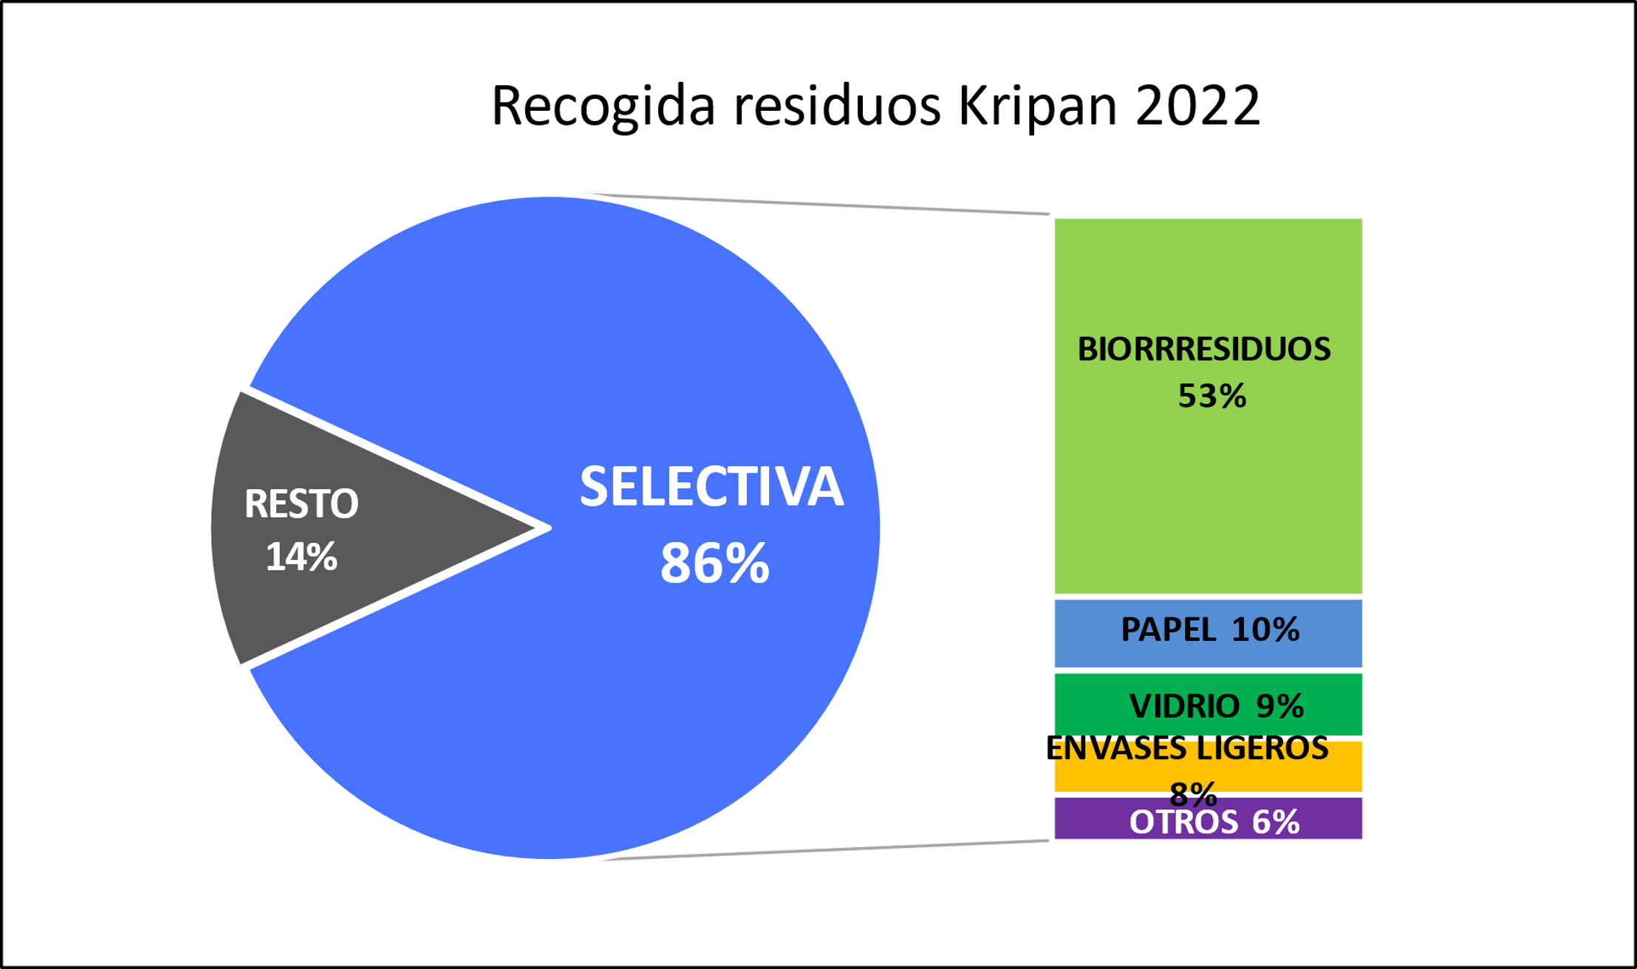
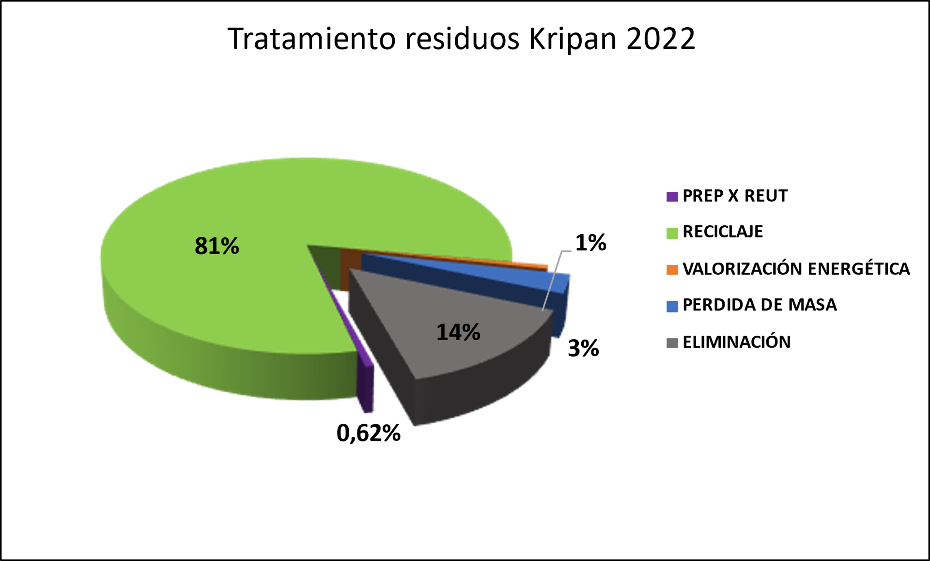
HONDAKINEN BEHATOKIA/
OBSERVATORIO DE RESIDUOS ÁLAVA_
INVENTARIO ANUAL Experiencia de éxito

Slide 13

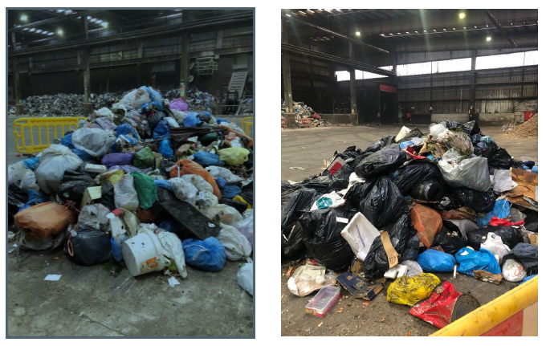
OBSERVATORIO DE RESIDUOS ÁLAVA_CARACTERIZACIONES

Slide 14
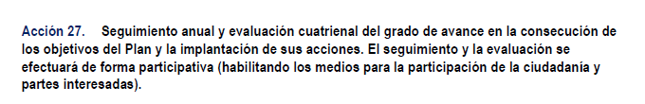
OBSERVATORIO DE RESIDUOS ÁLAVA_SEGUIMIENTO Y EVALUACIÓN DEL PLAN PRU2030
Cumplimiento de los objetivos estratégicos
Grado de desarrollo de cada una de las acciones
Evaluación de los efectos ambientales del PRU2030
ESTUDIOS AUXILIARES:
Huella de carbono
Desperdicio alimentario

Slide 15
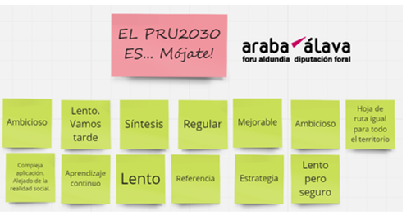
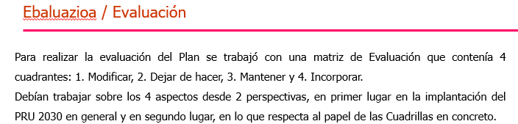
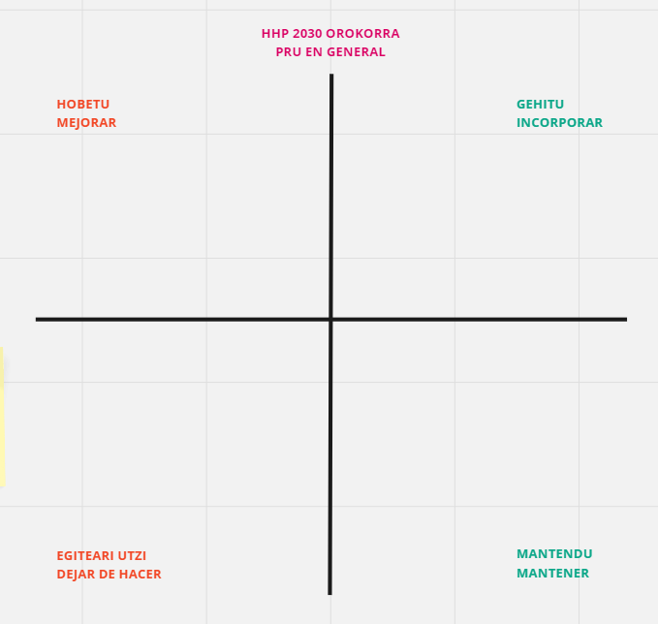
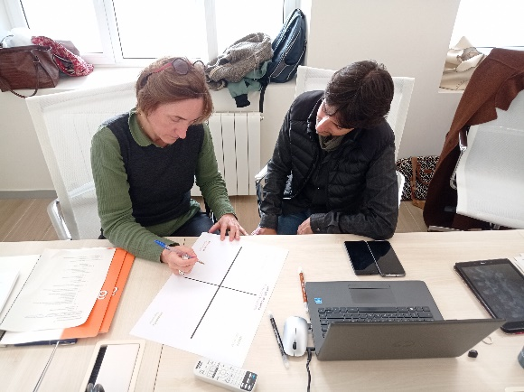
OBSERVATORIO DE RESIDUOS ÁLAVA_SEGUIMIENTO Y EVALUACIÓN DEL PLAN PRU2030

Slide 16
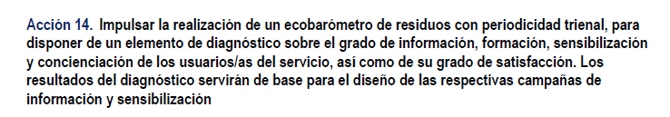
OBSERVATORIO DE RESIDUOS ÁLAVA_ECOBARÓMETRO

Slide 17
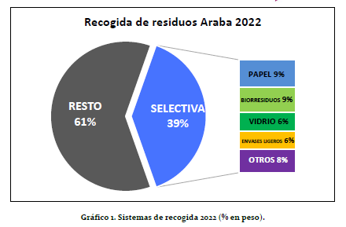
OBSERVATORIO DE RESIDUOS ÁLAVA_ECOBARÓMETRO
En cuanto a la separación de residuos en el hogar ¿En qué grado le parece importante como medida para el cuidado del medio ambiente?
A un 93% le parece importante o muy importante.
Con qué frecuencia separa los siguientes residuos: 78-95%
Respecto a dónde se obtiene la información para separar correctamente más del 50% dice hacerlo “por lógica” y más del 85% dice que tiene “información adecuada”.

Slide 18
OBSERVATORIO DE RESIDUOS ÁLAVA_CRONOGRAMA
 | 2022 | 2023 | 2024 | 2025 | 2026
OBSERVATORIO DE RESIDUOS | x | x | x | x | x
Inventario anual | x | x | x | x | x
Caracterización |  | x |  |  | x
Seguimiento anual | x | x | x | x | x
Evaluación intermedia |  | x
Ecobarómetro |  | x |  |  | x
Web (continuo) | x | x | x | x | x

Slide 19
CONCLUSIONES DEL OBSERVATORIO DE RESIDUOS
COMO HERRAMIENTA BRÚJULA DEL
PLAN DE PREVENCIÓN Y GESTIÓN DE RESIDUOS DE ÁLAVA, PRU2030
GENERAL: percepción positiva
GENERAR CONOCIMIENTO – “EL VALOR DEL DATO”
Caracterizaciones, Inventario, Ecobarómetro, como herramientas orientadas a la toma de decisiones.
Huella de carbono, desperdicio alimentario.
NUEVAS NECESIDADES CONOCIMIENTO:
-¿Cómo diseñamos la próxima caracterización?
- ¿Cómo diseñamos el nuevo ecobarómetro?
Espacios Estables de Transmisión de Conocimiento y Experiencia (Buenas y mala prácticas; propias y ajenas)
“Cuéntame cómo te ha ido a ti”
APRENDIENDO DE LAS EXPERIENCIAS AJENAS
PROYECTO VIVO, EVOLUCIONAMOS A PARTIR DE LA PRIMERA EDICIÓN DEL OBSERVATORIO DE RESIDUOS DE ÁLAVA
Notes:
A MEJORAR; SOBRE LA RECOPILACIÓN DOCUMENTAL, SOBRE INDICADORES ACTUALES, BOLETÍN COMPARTIDO

Slide 20

Muchas gracias
ESKERRIK ASKO

